Slide 1
*마우스포인터.
cursor:값;
*스크롤 바 설정.
-개발자가 설정한 넓이와 높이보다 데이터가 크다면, 설정한 영역을 벗어나서 보여지게 된다.
=> scrollbar를 사용하여 설정한 영역 안에서 큰 데이터를 보여주기
-약관을 만들때 사용.
사용법)
overflow:auto;
*디자인 설정
- position속성 사용.
사용법)
position : 값;
pointer, crosshair, progress, move, wait,,,
특정 대상을 원하는 위치에서 보여줄 수 있다.
fixed : 고정좌표 – 스크롤 바가 움직이면 설정된 좌표를 스크롤 바에 맞는 수정하는 좌표형식.
(스크롤 바가 움직이면 대상의 좌표가 변경되어 따라온다. – 좌표를 갱신)
fixed의 시작점은 relative에 영향을 받지 않는다.
absolute : 절대좌표 – 스크롤 바가 움직여도 설정된 좌표 값이 변하지 않는 좌표형식.
(스크롤 바가 움직여도 좌표가 변경되지 않으므로 따라오지 않는다.)
absolute의 시작점은 relative에 영향을 받는다.
relative : 상대좌표 – absolute의 시작좌표를 변경할 때 사용.

Slide 2
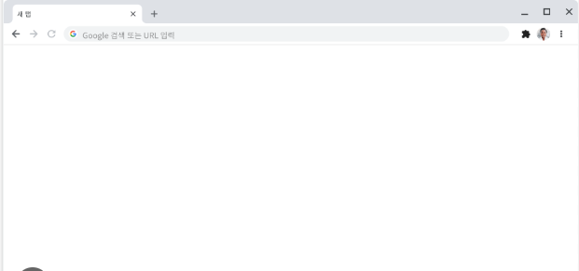
*좌표설정 : top 또는 left 속성으로 좌표를 설정한다.
top : 값;
left : 값;
수치px
absolute
div{ position: fixed ; top:30px; left:100px }
0,0
left
top
div를 사용하여 만들어보세요
<div id=“wrap”>
wrap : div들을 묶는 용
<div id=“header”>
</div>
header : 사이트로고, navigation bar
<div id=“container”>
</div>
container : 사용자에게 제공할 서비스
<div id=“footer”>
</div>
footer: 기업정보, 개인정보보호정책, 고객사 정보
</div>

Slide 3
<div id=“wrap”>
<div id=“wrap”>
<div id=“header”>
</div>
<div id=“header”>
</div>
<div id=“container”>
</div>
<div id=“container”>
</div>
<div id=“footer”>
</div>
<div id=“footer”>
</div>
</div>
</div>
float
position
relative
absolute
absolute만 사용하면 수평크기가 변경될때
margin:0px auto로 인해 바닥 div의 넓이가
변경되고 absolute를 가진 div의 좌표는
변경되지 않는다.

Slide 4

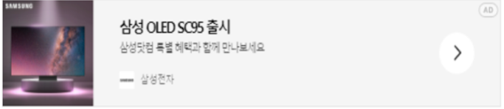
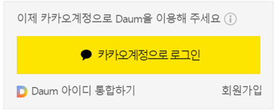


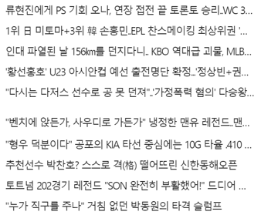
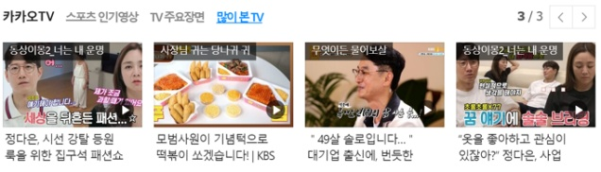
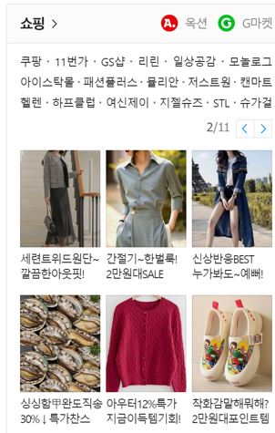

w : 1010px, h :
header.png
navi.png
ad_main.png
login_box.png
hcy_2.png
news_navi.png
img_news.png
news_list.png
shopping.png
kakao_tv.png
footer.png

Slide 5

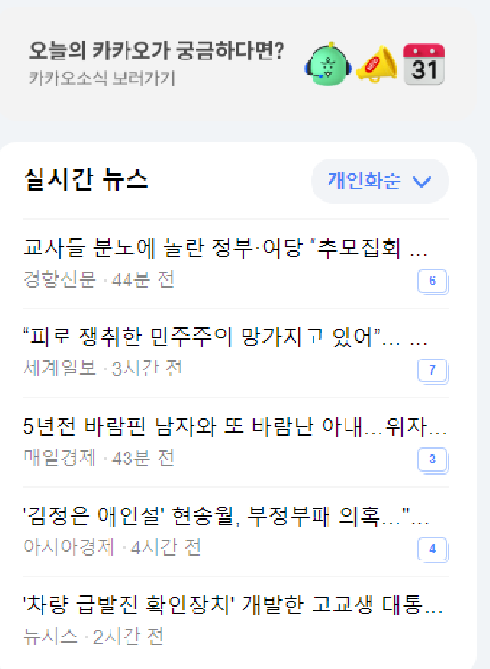
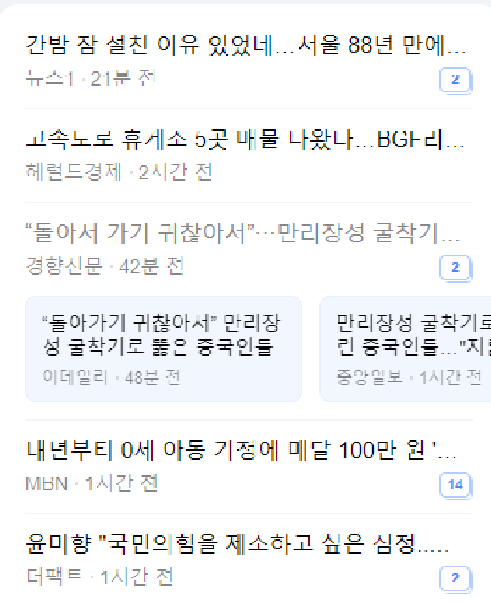
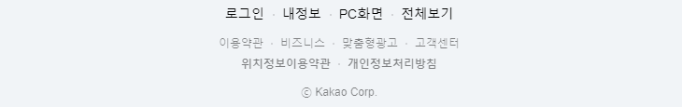
w: 600px , h :
m_header.png
m_navi.png
m_news1.png
m_news2.png
m_nation.png
m_footer.png

